Slide 1


SISTEMAS EMBARCADOS
SISTEMAS OPERACIONAIS EMBARCADOS
AULA 5
BOOTLOADER
Msc. Celso B. Varella Neto

Slide 2
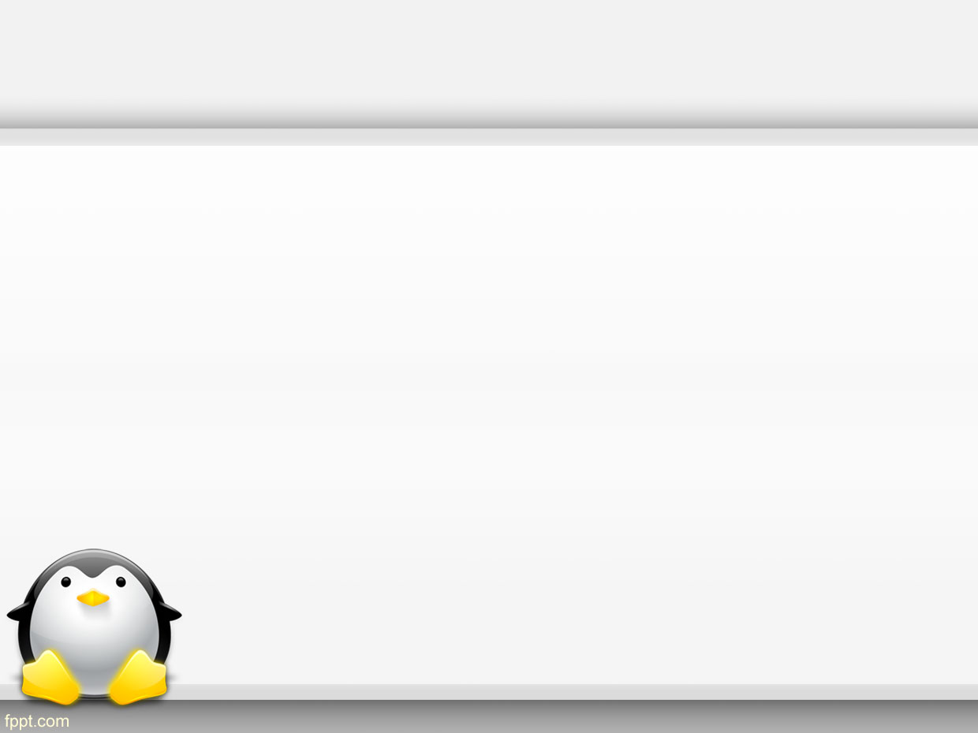
Sobre este documento
Este documento é baseado nos materiais de treinamento:
Free Electrons:
http://free-electrons.com/training/
Embedded Labworks:
https://e-labworks.com/treinamentos/linux-embarcado/
Este documento é disponibilizado sob a Licença Creative Commons BY SA 3.0.
http://creativecommons.org/licenses/by-sa/3.0/legalcode

Slide 3
BOOTLOADER
O QUE SÃO BOOTLOADERS?
O bootloader é um pedaço de código que é responsável por:
Inicialização básica do hardware (CPU, GPIO, controladora RAM, etc);
Carregar um binário (normalmente o kernel do S.O.) de um dispositivos de armazenamento e/ou da rede para a memória RAM;
Possibilita a descompressão e a execução de um binário;
A maioria dos bootloaders prove um shell com vários comandos, possibilitando a execução de diferentes operações como: inspeção do conteúdo da memória, testes e diagnósticos de hardware, atualização do próprio bootloader, bem como atualização do kernel e do sistema de arquivos;
Passagem de parâmetros para o kernel do S.O.;
E finalmente, passar o controle da CPU para o kernel do S.O. se for o caso e/ou para a aplicação embarcada;

Slide 4
BOOTLOADER
BOOTLOADERS NO X86
Nas plataformas x86, normalmente na placa mãe existe uma memória não-volátil conhecida como BIOS;
Na inicialização do equipamento um programa na BIOS é executado, o qual faz a inicialização básica do hardware, carrega e executa os primeiros 512 bytes do dispositivo de boot (MBR);
O MBR é o bootloader de 1º estágio, o qual é o responsável por carregar o bootloader de 2º estágio, do disco para a memória RAM;
O bootloader de 2º estágio é mais completo, pois consegue entender o sistema de arquivos, consegue carregar o sistema operacional dos dispositivos de armazenamento para a memória RAM e executá-lo;
BIOS
(ROM)
Estágio 1
512 bytes
do disco
Estágio 2
do disco
S.O.
do disco
LILO – já foi bastante utilizado, mas caiu em desuso;
http://lilo.alioth.debian.org/
GRUB – poderoso e atualmente padrão em desktops e servidores;
http://www.gnu.org/software/grub/
Syslinux – utilizado em boot pela rede e mídias removíveis;
http://www.syslinux.org/

Slide 5
BOOTLOADER
BOOTLOADERS EM ARM
O SoC tem um código de boot em uma ROM interna, responsável por carregar o bootloader de 1º estágio (SPL) para uma memória RAM interna;
O SPL (Secundary Program Loader) é responsável por inicializar o hardware (CPU, DRAM, GPIO, etc) e carregar o bootloader de 2º estágio para memória RAM;
O bootloader de 2º estágio é mais completo e normalmente suporta sistemas de arquivos, interfaces USB e protocolo TCP/IP. É responsável por carregar e executar o kernel Linux;
O kernel ao ser executado da RAM, assume o controle do sistema, a partir deste ponto, o bootloader não existe mais.
ROM
Code
SPL
Bootloader
Linux
Kernel

Slide 6
BOOTLOADER
BOOT TORADEX VF61
Código de boot em ROM é iniciado no reset. Lê registrador para determinar o dispositivo de boot;
Versão mínima do U-Boot é carregado pra RAM. Inicializa o hardware e carrega o U-Boot completo para RAM;
A versão completa do U-Boot inicializa alguns dispositivos de hardware (rede, USB, etc), carrega a imagem do kernel na RAM e passa o controle para ele;
O kernel ao ser executado da RAM, assume o controle do sistema, a partir deste ponto o bootloader não existe mais.
ROM
Code
U-Boot
SPL
U-Boot
Linux
Kernel

Slide 7
BOOTLOADER
BOOT RASPBERRY PI
Após ser energizada, GPU é ligada e a CPU permanece desligada;
A GPU executa o bootloader de 1º estágio a partir da ROM;
O bootloader de 1º Estágio lê o bootloader de 2º estágio do cartão SD (bootcode.bin), carrega na cache L2 e o executa;
O bootloader de 2º estágio habilita a SDRAM, carrega o bootloader de 3º estágio (loader.bin) para a RAM e o executa;
O bootloader de 3º estágio lê o firmware da GPU (start.elf);
O firmware da GPU lê os parâmetros de configuração do sistema (config.txt), carrega a imagem do kernel (kernel.img), lê os parâmetros do kernel (cmdline.txt) e dispara o sinal de reset para o ARM;
Inicia o boot do kernel;
GPU
Bootloader 1st
from ROM
Load e Run
Bootloader 2st
from SD Card
Bootloader 2st
Enable SDRAM
Bootloader 2st
Enable SDRAM
Load e Run
Bootloader 3st
on RAM
Bootloader 3st
Read firmware
GPU
GPU Firmware
Load kernel
Reset signal
ARM

Slide 8
BOOTLOADER
BOOTLOADERS EM LINUX EMBARCADO
O bootloader de 1º estágio (SPL) é totalmente dependente do hardware e cada plataforma pode ter o seu. O foco da disciplina é no bootloader de 2º estágio;
Existem alguns bootloaders de código-aberto que suportam o kernel Linux. Sendo os mais conhecidos e utilizados:
U-Boot – muito popular em ARM, mas também utilizado em outras arquiteturas como MIPS, PPC, m68k, NIOS, etc.
http://www.denx.de/wiki/U-Boot
Barebox – Sucessor do U-Boot, código melhor estruturado, desenvolvimento ativo, porém ainda com pouco suporte a hardware;
http://www.barebox.org
Existem outros bootloaders open-source ou proprietário, muitas vezes para arquiteturas específicas como: RedBoot, Yaboot, PMON, etc.

Slide 9
BOOTLOADER
U-Boot
Licença: GPLv2 (a mesma do kernel Linux);
Documentação: http://denx.de/wiki/U-Boot/Documentation
FUNCIONALIDADES DO U-Boot
Exibir informações de hardware;
Manipular memórias flash e RAM;
Boot via rede (bootp, tftp, dhcp, serial).
Boot via interface SD/MMC ou USB;
Entende sistemas de arquivos (fat, ext2/3, ubifs, jffs2, etc);
Configuração por variáveis de ambiente e suporte a scripts;
Executa código bare-metal;
Carrega e executa imagem do kernel Linux;

Slide 10
BOOTLOADER
U-Boot
É de responsabilidade do fabricante disponibilizar os fontes do U-Boot (porte) para a sua plataforma.
Download Fontes do U-Boot:
$ wget –c ftp://ftp.denx.de/pub/u-boot/u-boot-versão.tar.bz2
Download Fontes do U-Boot porte Toradex:
$ git clone –b <git-branch> git://git.toradex.com/u-boot-toradex.git
Image Version | U-Boot Git Branch | U-Boot Configuration | U-Boot Binary
V2.1 | colibri_vf | colibri_vf_config | u-boot.nand
V2.2 / V2.3 beta 1 | 2014.04-toradex | colibri_vf_config | u-boot-nand.imx
V2.3 beta 3 | 2014.10-toradex | colibri_vf_defconfig | u-boot-nand.imx
V2.3 beta 5 | 2014.10-toradex | colibri_vf_defconfig | u-boot-nand.imx
V2.4 / V2.5 / V2.6 | 2015.04-toradex | colibri_vf_defconfig | u-boot-nand.imx
V2.7 | 2016.11-toradex | colibri_vf_defconfig | u-boot-nand.imx
Exemplo Branchs para placa Toradex Vybrid VF
http://developer.toradex.com/knowledge-base/build-u-boot-and-linux-kernel-from-source-code

Slide 11
BOOTLOADER
U-Boot – Preparando o Ambiente
Para compilar o U-Boot é necessário configurar o toolchain e exportar algumas variáveis de ambiente;
O U-Boot será testado na plataforma Toradex Vybrid Colibri VF61. Assim é necessário verificar a versão da imagem gravada na flash do kit, a não ser que o sistema (bootloader + Kernel + sysroot) seja atualizado para última versão;
Versão Imagem V2.6 – GCC 5.2
$ wget –c https://releases.linaro.org/components/toolchain/binaries/5.2-2015.11-2/arm-linux-gnueabihf/gcc-linaro-5.2-2015.11-2-x86_64_arm-linux-gnueabihf.tar.xz
Versão Imagem V2.7b2 – GCC 6.2
$ wget –c https://releases.linaro.org/components/toolchain/binaries/6.2-2016.11/arm-linux-gnueabihf/gcc-linaro-6.2.1-2016.11-x86_64_arm-linux-gnueabihf.tar.xz

Slide 12
BOOTLOADER
U-Boot – Preparando o Ambiente
Copie a versão do toolchain a ser utilizada para a pasta “toolchains”, localizada na home (/home/user/) de sua maquina de desenvolvimento;
Atualizar a variável de ambiente PATH, conforme a versão do toolchain;
$ echo PATH=\$PATH:~/toolchains/linaro/gcc-linaro-6.2.1-2016.11-x86_64_arm-linux-gnueabihf/bin >> ~/.bashrc
OU
$ echo PATH=\$PATH:~/toolchains/linaro/gcc-linaro-5.2-2015.11-2-x86_64_arm-linux-gnueabihf/bin >> ~/.bashrc
O Makefile do U-Boot procura por variáveis de ambiente específicas para chamar e configurar o compilador corretamente, para isto exporte:
$ export ARCH=arm
$ export CROSS_COMPILE=arm-linux-gnueabihf-
OBS: Ao exportar as variáveis de ambiente desta forma, cada vez que o terminal for encerrado será necessário exportar novamente!

Slide 13
BOOTLOADER
U-Boot – Configurando e Construindo
Crie a pasta “bootloaders” em sua home (/home/user/):
$ mkdir ~/bootloaders
Copie a pasta do U-Boot de sua “home” para a pasta “bootloaders” e acesse a pasta:
$ cp –R ~/u-boot-toradex ~/bootloaders/ && cd ~/bootloaders/u-boot-toradex/
É necessário configurar o U-Boot antes de compilar, para isto basta carregar uma das configurações default disponíveis na pasta “configs/” do U-Boot e/ou customizar uma configuração do zero;
A Toradex disponibiliza diversas configurações para suas placas, no caso da Vybrid VF61, tanto para versão 2.6 como 2.7 utilize:
colibri_vf_defconfig
http://developer.toradex.com/knowledge-base/build-u-boot-and-linux-kernel-from-source-code#vybrid-based-modules-colibri-vfxx

Slide 14
BOOTLOADER
U-Boot – Configurando e Construindo
Para carregar as configurações no U-Boot (dentro da pasta U-Boot Toradex) faça:
$ make colibri_vf_defconfig
Para customizar a configuração default carregada ou criar uma do zero, se for o caso, faça:
$ make menuconfig
Após carregar uma configuração, customizá-la ou simplesmente criar uma do zero, salve e saia do menu de configuração. Agora é a hora de compilar, para isto, faça:
$ make –jn 2>&1 | tee build.log
n = número de núcleos CPU HOST mais 1: ex.: 2 núcleos => -j3; 4 núcleos => -j5;
2>&1 = redireciona a saída de erro padrão do sistema, para a saída padrão do sistema;
tee = reproduz o conteúdo fornecido da entrada padrão, tanto na saída padrão como em um arquivo “build.log”;
O binário “u-boot-nand.imx” gerado após o final da compilação encontra-se na raiz do diretório “u-boot-toradex/”;

Slide 15
BOOTLOADER
U-Boot – Instalação
O processo de gravação do U-Boot pode ser feito de diferentes formas, isto irá depender do “target”;
JTAG – A placa provê uma interface JTAG, a qual permite escrever diretamente na memória flash remotamente, sem nenhum sistema rodando na placa.
U-Boot – Pode ser utilizado para gravar uma nova versão do U-Boot. CUIDADO – Se após este procedimento o U-Boot não funcionar, será necessário recuperar a placa utilizando algum método de recuperação fornecido pela fabricante;
1st Boot MMC – O primeiro boot ocorre em uma mídia removível (SD/MMC), antes do boot ocorrer em uma mídia fixa (NAND). Neste caso, utilize o boot pela MMC para regravar uma nova versão;
A CPU pode fornecer um monitor de boot que se comunica via serial ou USB.

Slide 16
BOOTLOADER
U-Boot – Instalação
O processo de gravação do U-Boot na placa Toradex Vybrid VF61, é feito através do prompt do próprio U-Boot.
Para re-gravar ou simplesmente atualizar o U-Boot na placa, é necessário gravar uma imagem completa do sistema num cartão de memória e posteriormente substituir o binário do U-Boot;
Para isto, primeiro faça download da imagem conforme a versão do sistema instalado em sua placa, a não ser que primeiramente atualize todo o sistema; Faça o download em sua home (/home/user/);
Versão V2.6 b2 => $ wget –c https://developer1.toradex.com/files/toradex-dev/uploads/media/Colibri/Linux/Images/old/Colibri_VF_LinuxImageV2.6Beta2_20160630.tar.bz2
OU
Versão V2.7 b2 => $ wget –c https://developer1.toradex.com/files/toradex-dev/uploads/media/Colibri/Linux/Images/old/Colibri-VF_LXDE-Image_2.7b2-20170410.tar.bz2

Slide 17
BOOTLOADER
U-Boot – Instalação
Crie a pasta “img/” em sua home (/home/user/) e acesse:
$ mkdir ~/img && cd ~/img
Copie a imagem compactada da Toradex para a pasta “img/”:
$ cp ~/Colibri_VF_LinuxImageV2.6Beta2_20160630.tar.bz2 ~/img/
Descompacte a imagem como root:
$ sudo tar xjvf Colibri_VF_LinuxImageV2.6Beta2_20160630.tar.bz2
Acesse a pasta da imagem descompactada:
$ cd Colibri_VF_LinuxImageV2.6
Insira o cartão SD na maquina HOST e verifique o ponto de montagem do mesmo, para isto:
$ df –h
Para gravar a imagem no cartão basta executar o script:
$ ./update.sh –o /media/user/<ponto-montagem>

Slide 18
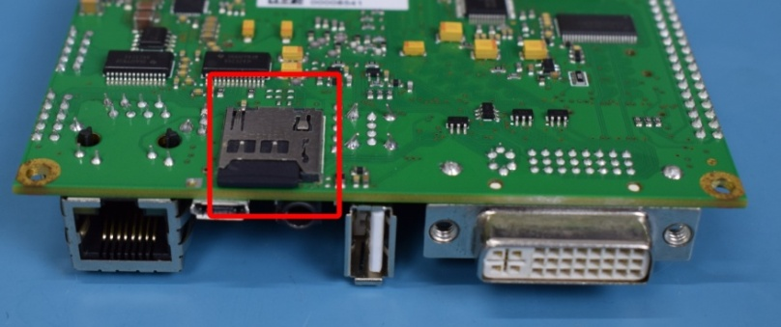
BOOTLOADER
U-Boot – Instalação
Agora substitua o binário “u-boot-nand.imx” que encontra-se na pasta “colibri_vf” do SD, pelo binário gerado pelo U-Boot:
$ cp –f ~/bootloaders/u-boot-toradex/u-boot-nand.imx /media/user/<ponto-montagem>/colibri_vf/
Remova o cartão SD do HOST e insira no slot de cartão SD do TARGET:
Conecte o adaptador serial/USB como demonstrado na Aula 3, abre o terminal (putty) como root ($ sudo putty):
Porta: /dev/ttyUSB0 – Velocidade: 115200 => OPEN
Conecte a alimentação, e logo em seguida tecle varias vezes para parar o U-Boot, deste modo, interrompendo o processo de boot;
https://docs.toradex.com/104328-gs-sd-card-iris.jpg

Slide 19
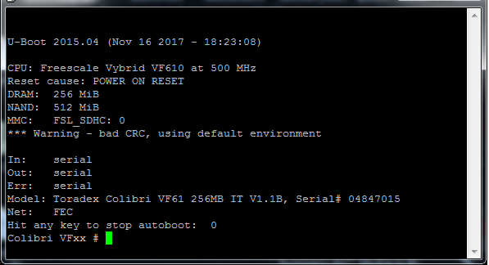
BOOTLOADER
U-Boot – Instalação
Com o processo de boot interrompido o prompt do U-Boot será apresentado com algumas informações, para atualizar o U-Boot, faça:
Colibri VFxx # run setupdate
Colibri VFxx # run update_uboot
Colibri VFxx # reset
OBS: Se após a atualização do u-boot, ao reiniciar a placa ocorrer uma falha ao iniciar Linux, considere reiniciar as variáveis de ambiente do U-Boot:
Colibri VFxx # env default –a
Colibri VFxx # saveenv

Slide 20
BOOTLOADER
U-Boot – Prompt de Comando
O U-Boot oferece um conjunto de ferramentas, iremos estudar as mais importantes. Para uma referência completa utilize o comando “help”;
COMANDOS PARA MANIPULAR VARIÁVEIS DE AMBIENTE:
Mostra todas as variáveis: # printenv
Mostra o valor de uma variável: # printenv <nome-Var>
Altera valor da variável em RAM: # setenv <nome-Var> <valor-Var>
Edita valor da variável em RAM: # editenv <nome-Var>
Salva o estado das variáveis de ambiente para flash: # saveenv

Slide 21
BOOTLOADER
U-Boot – Prompt de Comando
PRINCIPAIS VARIÁVEIS DE AMBIENTE:
bootcmd – Especifica os comandos que o U-Boot irá executar automaticamente no boot, após o tempo de atraso (bootdelay) configurado, se o processo não for interrompido;
bootargs – Contém os argumentos passados para o kernel Linux;
serverip – Endereço IP do servidor que o U-Boot irá se conectar;
ipaddr – Endereço IP que o U-Boot irá utilizar;
netmask – Máscara de rede;
ethaddr – Endereço MAC da interface de rede do Target;
autostart – Se “yes”, o U-Boot inicia automaticamente uma imagem;

Slide 22
BOOTLOADER
U-Boot – Prompt de Comando
PRINCIPAIS COMANDOS:
Mostra versão do U-Boot: # version
Mostra Informações Flash (NOR e SPI): # flinfo
Mostra Informações Flash (NAND): # nand info
Carrega arquivo FAT => RAM: # fatload
Carrega arquivo Rede => RAM: # tftp
Executa os comandos de boot salvos em bootcmd: # boot
Inicia a imagem do kernel carregada num Addr RAM: # bootz <endereço>
Inicializa e controla subsistema MMC (cartões SD): # mmc
Inicializa e controla subsistema USB: # usb
Mostra conteúdo da memória: # md
Modifica conteúdo da memória : # mm

Slide 23
BOOTLOADER
U-Boot – Prompt de Comando
PRINCIPAIS COMANDOS:
Ler, Escrever e Apagar conteúdo na flash NAND: # nand
Apagar, Modificar Proteção e Escrever na flash NOR: # erase, protect, cp
Carrega um arquivo de uma linha serial para RAM: # loadb, loads, loady
Testa a conexão de rede: # ping
Carrega arquivos EXT2 => RAM: # ext2load
Lista arquivos e mostra informações: # ext2ls, ext2info
Mostra ajuda: # help ou help <nome-comando>
Executa uma sequência de comandos salvos como uma variável de ambiente e separados por ‘;’: # run

Slide 24
BOOTLOADER
U-Boot – Carregando kernel e dtb pela rede
A transferência de arquivos pela rede entre a maquina de desenvolvimento e o U-Boot é realizado através do TFTP;
TFTP – Trivial File Transfer Protocol;
Similar ao FTP, mas sem autenticação e sob o protocolo UDP;
Instale o TFTP na máquina de desenvolvimento:
$ sudo apt-get install tftpd-hpa tftp –y
Após a instalação inicie o serviço do servidor TFTP:
$ sudo service tftpd-hpa start
Procurar no cartão SD criado para atualizar o U-Boot a imagem do kernel Linux e o device-tree-blob:
Kernel Linux image: zImage
device-tree-blob Vybrid VF61: vf610-colibri-eval-v3.dtb

Slide 25
BOOTLOADER
U-Boot – Carregando kernel e dtb pela rede
Criar uma cópia dos arquivos do cartão SD para a pasta de compartilhamento do servidor TFTPD (/var/lib/tftpboot/);
$ sudo cp /media/user/<pt-mount>/colibri_vf/zImage /var/lib/tftpboot/
$ sudo cp /media/user/<pt-mount>/colibri_vf/vf610-colibri-eval-v3.dtb /var/lib/tftpboot/
Abre o terminal (putty), ligue a placa e tecle repetidamente no teclado para interromper o processo de boot, acessando o prompt do U-Boot;
Configure o IP da placa e do servidor, a máscara de sub-rede e salve:
Colibri VFxx # setenv ipaddr 192.168.1.xx
Colibri VFxx # setenv serverip 192.168.1.xx
Colibri VFxx # setenv netmask 255.255.255.0
Colibri VFxx # saveenv

Slide 26
BOOTLOADER
U-Boot – Carregando kernel e dtb pela rede
Imprima todas as variáveis de ambiente e procure os endereços de memória para onde a imagem do kernel e o dtb devem ser carregados:
kernel_addr_r
fdt_addr_r
Carregue as imagens do servidor TFTP para a RAM da placa:
Colibri VFxx # tftp 0x00000000 zImage
Colibri VFxx # tftp 0x00000000 vf610-colibri-eval-v3.dtb
Agora de o boot na placa, passando os endereços de memória da imagem do kernel e do device-tree-blob:
Colibri VFxx # bootz 0x00000000 – 0x00000000

Slide 27
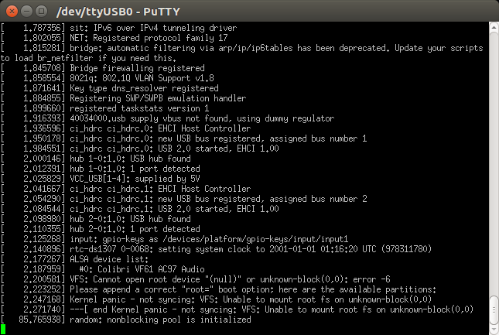
BOOTLOADER
U-Boot – Carregando kernel e dtb pela rede
O BOOT TRANSCORREU COMO ESPERADO!!!

Slide 28
Recursos online
Linux Foundation (notícias, blog e vídeos): http://linuxfoundation.org
Free electrons (documentos e vídeos): http://free-electrons.com
Raspberry Pi Foundation: https://www.raspberrypi.org/
Toradex: https://www.toradex.com/pt_br/
Developer Toradex: https://www.toradex.com/pt_br/
Portal Embarcados: http://embarcados.com.br
Blog do Sergio Prado: http://sergioprado.org

Slide 29

Obrigado!!!

